Slide 1

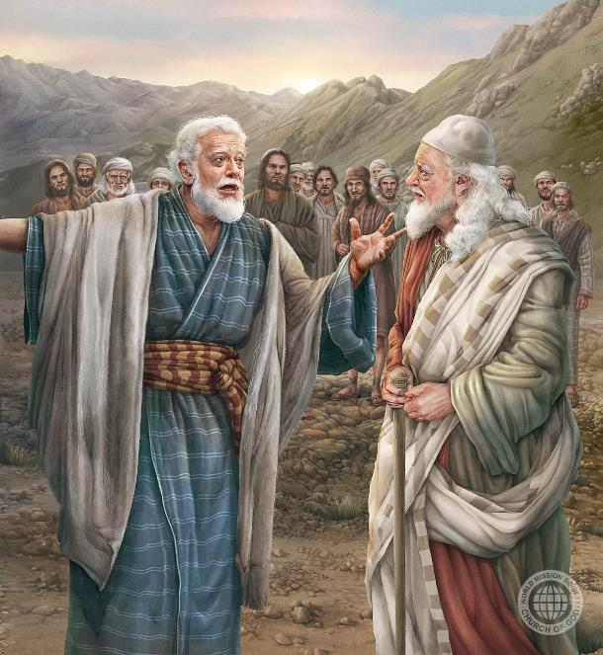
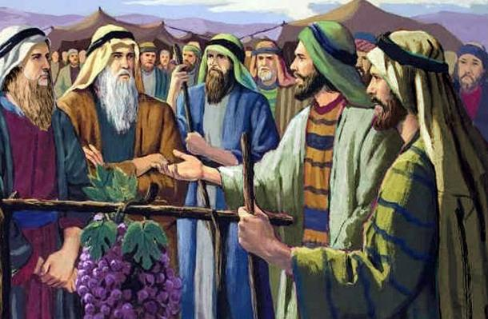
വിശ്വാസത്തിന്റെ അതികായന്മാർ: യോശുവയും കാലേബും
പാഠം 08 നവംബർ 22, 2025

Slide 2
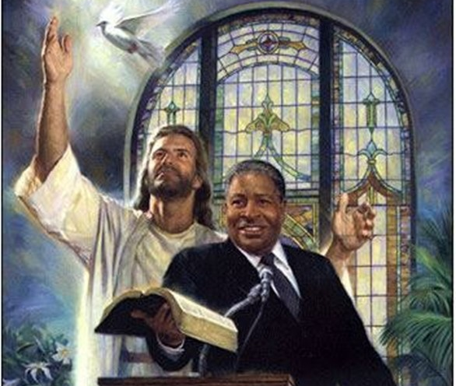
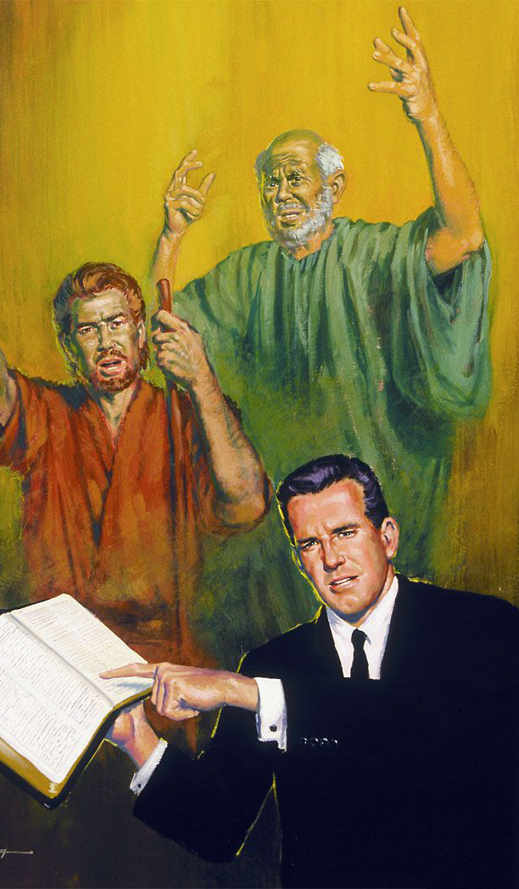
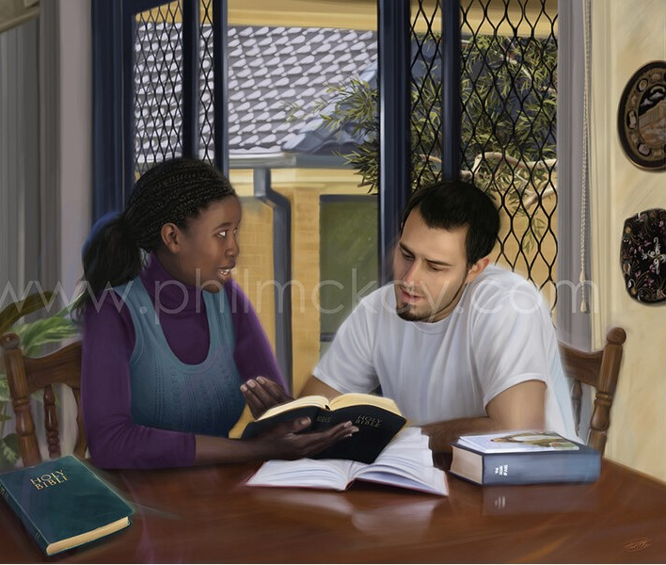
“നിങ്ങളോടു ദൈവവചനം പ്രസംഗിച്ചു നിങ്ങളെ നടത്തിയവരെ ഓർത്തുകൊൾവിൻ; അവരുടെ ജീവാവസാനം ഓർത്തു അവരുടെ വിശ്വാസം അനുകരിപ്പിൻ.”
(എബ്രായർ 13:7)

Slide 3


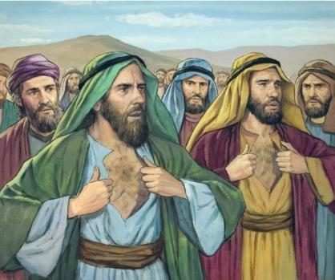




ഈ പത്ത് പേരെ നിങ്ങൾക്ക് അറിയാമോ: ഷമ്മുവ, ഷാഫാത്ത്, ഇഗാൽ, പാൽതി, ഗദ്ദിയേൽ, ഗദ്ദി, അമ്മിയേൽ, സേതൂർ, നഹ്ബി, ഗ്യൂവൽ?
ദൈവത്തിന്റെ ശക്തിയെ അവിശ്വസിക്കുകയും അതുവഴി അവനും ഒരു തലമുറയ്ക്കും മരണം സംഭവിക്കുകയും ചെയ്തതിലാണ് അവന്റെ "പ്രശസ്തി" ഉൾപ്പെട്ടിരുന്നത് (സംഖ്യാ. 14:36-37).
പക്ഷേ, നിങ്ങൾ ഈ രണ്ടുപേരെക്കുറിച്ച് കേട്ടിരിക്കാം: യോശുവയും കാലേബും. അവർ ഉറച്ചുനിന്നു, ദൈവത്തിന്റെ വാഗ്ദാനങ്ങളിൽ വിശ്വസിച്ചു, അവ നിവൃത്തിയേറുന്നത് കാണാൻ ജീവിച്ചു (സംഖ്യാ. 14:38).
അവരുടെ വിശ്വാസം അനുകരിക്കാനും അവരെപ്പോലെ ദൈവത്തിനും അസാധ്യമായത് ചെയ്യാൻ കഴിയുമെന്ന് പൂർണ്ണമായി വിശ്വസിക്കാനും നമുക്ക് എങ്ങനെ കഴിയും?
കാലേബിന്റെ വിശ്വാസം:
  അസാധ്യമായത് സാധ്യമാക്കുന്നു.
  വിശ്വാസം പ്രവർത്തിയിൽ.
  ദീപം കൈമാറുന്നു.
യോശുവയുടെ വിശ്വാസം.
വിശ്വാസം എങ്ങനെ നേടാം.

Slide 4

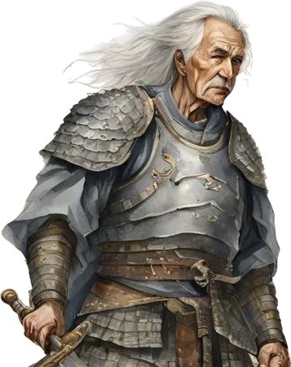
കാലേബിന്റെ വിശ്വാസം

Slide 5

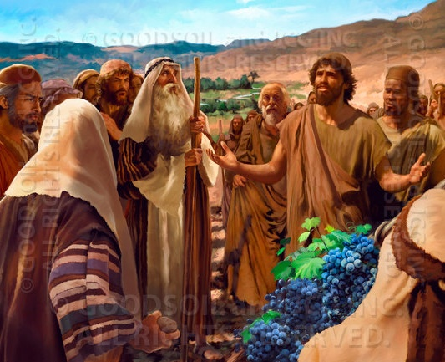
അസാധ്യമായത് സാധ്യമാക്കുന്നു
“എന്നോടുകൂടെ പോന്നിരുന്ന സഹോദരന്മാർ ജനത്തിന്റെ ഹൃദയം ഉരുകുമാറാക്കി; ഞാനോ എന്റെ ദൈവമായ യഹോവയോടു പൂർണ്ണമായി പറ്റിനിന്നു.” (യോശുവ 14:8)
"കാലേബ്" എന്ന പേരിന്റെ അർത്ഥം "നായ" എന്നാണ്. അദ്ദേഹത്തിന്റെ ജീവിതം തെളിയിച്ചതുപോലെ, ആ പേര് അദ്ദേഹത്തിന് ഒരു അവഹേളനപരമായ പദമായി ലഭിച്ചില്ല, മറിച്ച് അദ്ദേഹത്തിന്റെ അചഞ്ചലമായ വിശ്വസ്തത കൊണ്ടാണ്. മറ്റുള്ളവർ അവിശ്വസ്തത കാണിക്കുന്നിടത്ത് അദ്ദേഹം വിശ്വസ്തനായിരുന്നു. മറ്റുള്ളവർ അവിശ്വസ്തത കാണിക്കുന്നിടത്ത് അദ്ദേഹം ദൈവത്തോട് വിശ്വസ്തത പുലർത്തി.
പത്ത് ചാരന്മാർ, കീഴടക്കാൻ കഴിയാത്ത നഗരങ്ങളും, കീഴടക്കാൻ കഴിയാത്ത ഭീമൻമാരും കണ്ടിടത്ത്, കാലേബ് നഗരങ്ങൾ കീഴടക്കപ്പെടുന്നതും ഭീമൻമാർ "അപ്പം പോലെ തിന്നുന്നതും" കണ്ടു (സംഖ്യാ. 13:28-33; 14:6-9).
തന്നെക്കാൾ അല്പം പ്രായം കുറഞ്ഞ യോശുവയോടൊപ്പം, ജനക്കൂട്ടം അവരെ കല്ലെറിയാൻ ആഗ്രഹിച്ചപ്പോഴും അവൻ തന്റെ അഭിപ്രായത്തിൽ ഉറച്ചുനിന്നു (സംഖ്യാ. 14:10).
നമുക്ക് അസാധ്യമായത് സാധ്യമാക്കാൻ കഴിയുന്ന ദൈവത്തിലുള്ള നമ്മുടെ ഉറച്ച വിശ്വാസം നിലനിർത്താൻ അദ്ദേഹത്തിന്റെ മാതൃക നമ്മെ പ്രോത്സാഹിപ്പിക്കുന്നു.

Slide 6

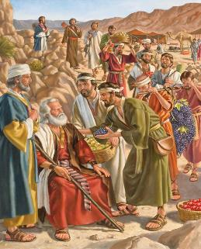
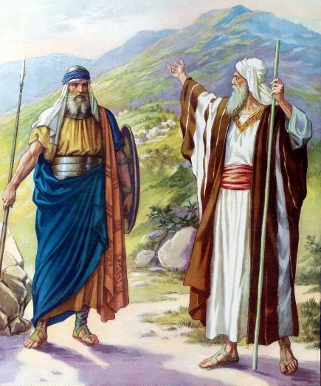

വിശ്വാസം പ്രവർത്തിയിൽ
“ആകയാൽ യഹോവ അന്നു കല്പിച്ച ഈ മല ഇപ്പോൾ എനിക്കു തരിക; അനാക്യർ അവിടെ ഉണ്ടെന്നും പട്ടണങ്ങൾ വലിപ്പവും ഉറപ്പും ഉള്ളവ എന്നും നീ അന്നു കേട്ടിട്ടുണ്ടല്ലോ; യഹോവ എന്നോടുകൂടെ ഉണ്ടെങ്കിൽ താൻ അരുളിച്ചെയ്തതുപോലെ ഞാൻ അവരെ ഓടിച്ചുകളയും.” (യോശുവ 14:12)
മോശെ ഒരു കണക്ക് ചോദിച്ചപ്പോൾ, കാലേബ് തന്നെ പറയുന്നതനുസരിച്ച്, “എന്റെ ബോധ്യങ്ങൾക്കനുസരിച്ച് ഞാൻ അവനെ അറിയിച്ചു” (യോശു. 14:7), “ഞാൻ എന്റെ ദൈവമായ കർത്താവിനെ പൂർണ്ണഹൃദയത്തോടെ പിൻതുടർന്നു” (യോശു. 14:8). അവന്റെ വിശ്വസ്തത നിമിത്തം, പരിശോധനയ്ക്കിടെ അവന്റെ കാൽപാദം എവിടെ ചവിട്ടിയോ അവിടെ അവന് അവകാശമായി ലഭിക്കുമെന്ന് അവന് വാഗ്ദാനം ചെയ്യപ്പെട്ടു (യോശു. 14:9).
കാലേബിനെ ചാരനായി അയച്ചപ്പോൾ അവന് 40 വയസ്സായിരുന്നു. 45 വർഷത്തെ വിജയത്തിനുശേഷം, അവൻ ഇപ്പോൾ 85 വയസ്സുള്ള ഒരു വൃദ്ധനായി (യോശു. 14:10). അവന്റെ ശരീരവും മനസ്സും അപ്പോഴും അത്രയും തന്നെ ഊർജ്ജസ്വലമായിരുന്നു, അവന്റെ ചിന്തകൾ ഇപ്പോഴും അതേപടി തുടർന്നു (യോശു. 14:11).
വാഗ്ദത്തം അവകാശപ്പെടാനും അവന്റെ വാക്കുകൾ വെറുതെയായില്ലെന്ന് തെളിയിക്കാനുമുള്ള സമയം വന്നിരുന്നു. ദൈവത്തിന്റെ സഹായത്തോടെ, അവൻ രാക്ഷസന്മാരെ വിഴുങ്ങുകയും അവരുടെ നഗരങ്ങൾ കീഴടക്കുകയും ചെയ്യാൻ പോകുകയായിരുന്നു (യോശു. 14:12-14).

Slide 7

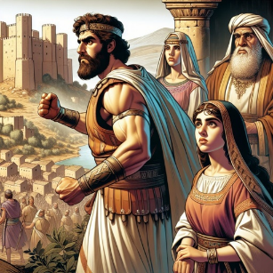
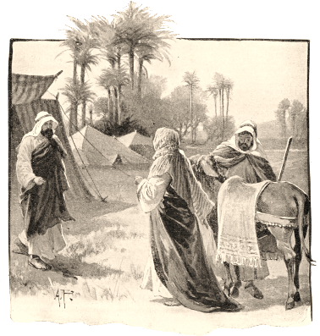
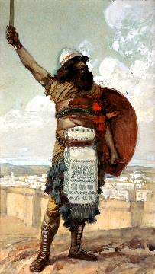
ദീപം കൈമാറുന്നു
“കിർയ്യത്ത്-സേഫെർ ജയിക്കുന്നവന്നു ഞാൻ എന്റെ മകൾ അക്സയെ ഭാര്യയായി കൊടുക്കും എന്നു കാലേബ് പറഞ്ഞു.” (യോശുവ 15:16)
തനിക്ക് അവകാശപ്പെട്ട പ്രദേശത്തിന്റെ ഒരു ഭാഗം കീഴടക്കിയ ശേഷം, താൻ അവശേഷിപ്പിക്കുന്ന പൈതൃകത്തെക്കുറിച്ച് കാലേബ് ചിന്തിച്ചു. അവന്റെ പിൻഗാമികൾ അവനെപ്പോലെ ദൈവത്തിൽ ആശ്രയിക്കുന്നത് തുടരുമോ?
ദൈവത്തെ വിശ്വസിക്കാമെന്ന് അവൻ തെളിയിച്ചിരുന്നു, ഇപ്പോൾ അതേ വിശ്വാസമുള്ള ഒരാളെ കണ്ടെത്താൻ അവൻ ആഗ്രഹിച്ചു, അങ്ങനെ അവർക്ക് ആ ദീപം കൈമാറാൻ അവനു കഴിയും.
ഇക്കാരണത്താൽ, ദെബീർ എന്നും വിളിക്കപ്പെടുന്ന കിരിയത്ത്-സേഫെർ കീഴടക്കുന്നവന് തന്റെ മകളെ കൈ പിടിച്ചു നൽകുമെന്ന് അവൻ വാഗ്ദാനം ചെയ്തു (യോശു. 15:15-16).
അദ്ദേഹത്തിന്റെ അനന്തരവനായ ഒത്നീയേൽ ആയിരുന്നു നഗരം കീഴടക്കിയ ശക്തനായ മനുഷ്യൻ, അവൻ യിസ്രായേലിന്റെ ആദ്യത്തെ ന്യായാധിപനായി (യോശു. 15:17; ന്യായാധിപന്മാർ 3:9-11).
കാലേബിന്റെ മകളായ അക്സയെ വിവാഹം കഴിച്ച ശേഷം, കീഴടക്കിയ പ്രദേശം വികസിപ്പിക്കാൻ അനുവദിക്കാൻ അവൾ തന്റെ പിതാവിനെ പ്രേരിപ്പിച്ചു (യോശു. 15:18-19), അങ്ങനെ താൻ കാലേബിന്റെ യോഗ്യനായ അവകാശിയാണെന്ന് തെളിയിച്ചു.

Slide 8

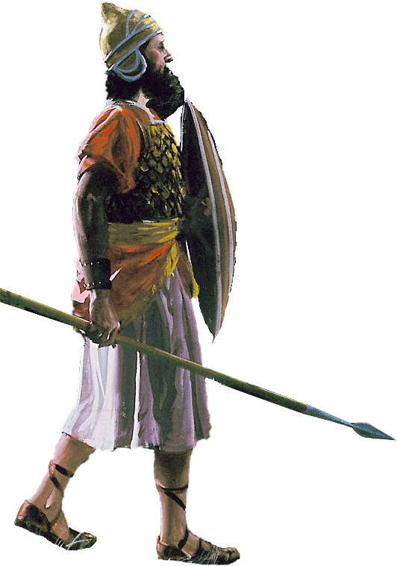
യോശുവയുടെ വിശ്വാസം

Slide 9

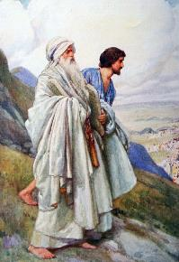
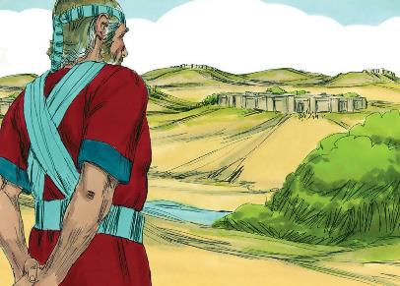
“അവർ ദേശത്തെ അതിർ തിരിച്ചു കഴിഞ്ഞശേഷം യിസ്രായേൽമക്കൾ നൂന്റെ മകനായ യോശുവെക്കും തങ്ങളുടെ ഇടയിൽ ഒരു അവകാശം കൊടുത്തു.” (യോശുവ 19:49)
ചെറുപ്പത്തിൽ തന്നെ, മോശെ യോശുവയെ തന്റെ സഹായിയായി തിരഞ്ഞെടുത്തു. അവൻ അനുസരണയുള്ളവനും, ധൈര്യശാലിയും, വിശ്വസ്തനും, സഹായമനസ്കനും, ദൈവിക കാര്യങ്ങളെ സ്നേഹിക്കുന്നവനും ആണെന്ന് തെളിയിച്ചു (പുറ. 33:11).
സ്വന്തം പ്രദേശം അവകാശപ്പെടാനുള്ള സമയം വന്നപ്പോൾ, എല്ലാ ഗോത്രങ്ങൾക്കും അവരുടെ അവകാശം ലഭിക്കുന്നതുവരെ അവൻ കാത്തിരുന്നു, ശീലോവിനടുത്തുള്ള ഒരു നഗരമായ “ശേഷിച്ച ഭാഗം” [തിമ്നത്ത്-സേരഹ്] (യോശു. 19:50) അവൻ തിരഞ്ഞെടുത്തു, അവിടെയാണ് വിശുദ്ധമന്ദിരം പണിതിരുന്നത്.
അദ്ദേഹത്തിന്റെ കഥയിൽ നിന്ന് നമുക്ക് മനസ്സിലാകുന്നത്:
വിശ്വാസം വസ്തുതകളെ അവഗണിക്കുന്നില്ല; അത് മനസ്സിലാക്കുന്നതിന്റെ വ്യത്യസ്തമായ ഒരു വീക്ഷണ കോണിനെ മാത്രമേ നൽകുന്നുള്ളൂ.
പരാതിപ്പെടുന്നതിനുപകരം, ദൈവത്തിന്റെ പദ്ധതികളിൽ വിശ്വസിക്കാനും കീഴടങ്ങാനും നാം വിളിക്കപ്പെട്ടിരിക്കുന്നു.
പൂർണ്ണമായി കർത്താവിൽ വസിക്കുന്നവർക്ക് അനുഗ്രഹങ്ങൾ വരുന്നു.
ജീവിതം അതിന്റെ എല്ലാ മാനങ്ങളിലും ദൈവം സ്ഥാപിച്ച പദ്ധതികൾക്കനുസൃതമായി ജീവിക്കണം.
ദൈവത്തോട് അടുത്ത് ജീവിക്കുന്നത് മൂല്യവത്താണ്
(സങ്കീ. 84:10)

Slide 10

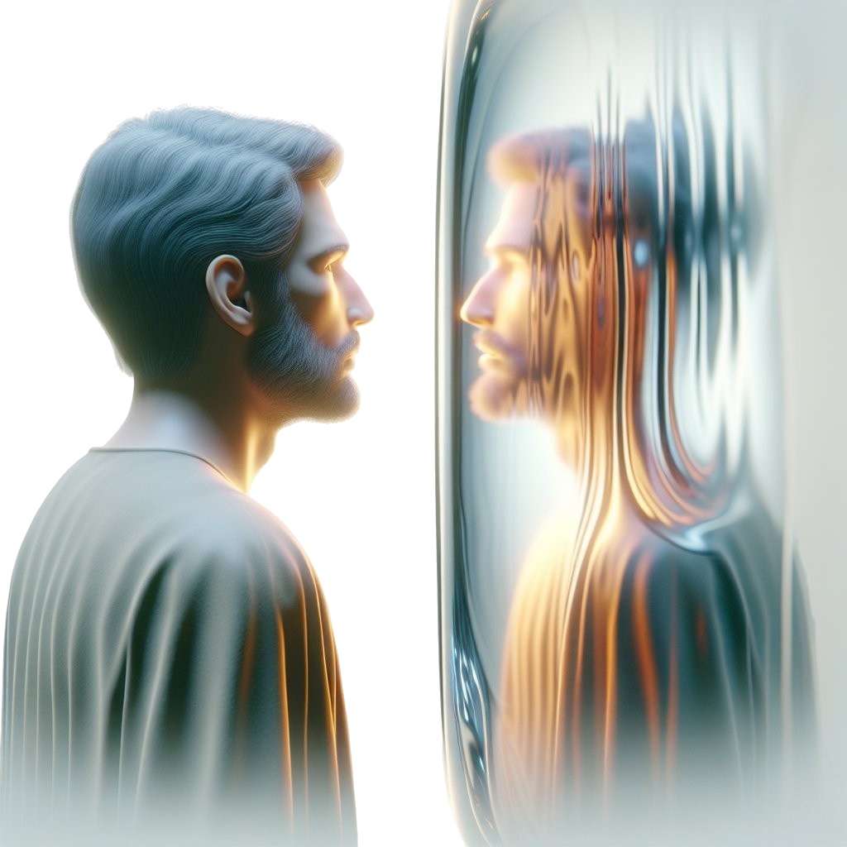
വിശ്വാസം എങ്ങനെ നേടാം

Slide 11

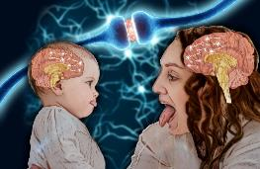
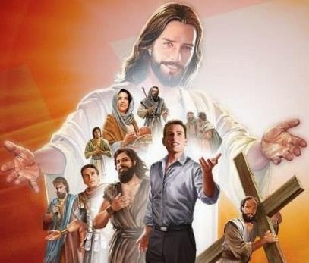
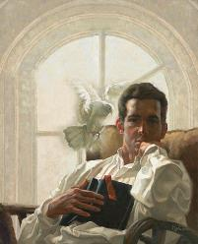
“ആകയാൽ നാമും സാക്ഷികളുടെ ഇത്ര വലിയോരു സമൂഹം നമുക്കു ചുറ്റും നില്ക്കുന്നതുകൊണ്ടു സകല ഭാരവും മുറുകെ പറ്റുന്ന പാപവും വിട്ടു നമുക്കു മുമ്പിൽ വെച്ചിരിക്കുന്ന ഓട്ടം സ്ഥിരതയോടെ ഓടുക. വിശ്വാസത്തിന്റെ നായകനും പൂർത്തിവരുത്തുന്നവനുമായ യേശുവിനെ നോക്കുക; തന്റെ മുമ്പിൽ വെച്ചിരുന്ന സന്തോഷം ഓർത്തു അവൻ അപമാനം അലക്ഷ്യമാക്കി ക്രൂശിനെ സഹിക്കയും ദൈവസിംഹാസനത്തിന്റെ വലത്തുഭാഗത്തു ഇരിക്കയും ചെയ്തു.” (എബ്രായർ 12:1-2)
നമ്മുടെ പെരുമാറ്റം നമ്മൾ കാണുന്നതിനെ പ്രതിഫലിപ്പിക്കുന്ന പ്രവണത കാണിക്കുന്നു. എന്തെങ്കിലും നിരീക്ഷിക്കുന്നതും ചെയ്യുന്നതും തമ്മിലുള്ള വ്യത്യാസം മങ്ങിക്കുന്ന "മിറർ ന്യൂറോണുകൾ" എന്ന് വിളിക്കപ്പെടുന്നവ പോലും ഉണ്ട്.
വിശ്വാസത്തിന്റെ മഹാനായ വീരന്മാരുടെ മാതൃക നിരീക്ഷിക്കാൻ ബൈബിൾ നമ്മെ ക്ഷണിക്കുന്നു, പരമോന്നത മാതൃകയായ യേശുവിനെ പ്രത്യേക ശ്രദ്ധയോടെ കാണാനും (എബ്രാ. 12:1-2).
കാലേബിനെയും യോശുവയെയും പോലുള്ള വിശ്വാസമുള്ള ആളുകളുടെ ജീവിതം പഠിക്കുന്നതിലൂടെ, അവർ ചെയ്തതുപോലെ ദൈവത്തിൽ വിശ്വസിക്കാൻ; അവർ ചെയ്തതുപോലെ എളിമയുള്ളവരായിരിക്കാൻ; അവരെപ്പോലെ ധൈര്യത്തോടെ സത്യത്തിന് സാക്ഷ്യം വഹിക്കാൻ നാം പഠിക്കുന്നു.
എന്നാൽ നമുക്ക് എങ്ങനെ രൂപാന്തരപ്പെടാൻ കഴിയും? ബൈബിൾ വ്യക്തമാണ്: പരിശുദ്ധാത്മാവിനെ നമ്മിൽ പ്രവർത്തിക്കാൻ അനുവദിക്കുന്നതിലൂടെ (2 കൊരി. 3:18). ഇത് ഒരു സജീവ പ്രവൃത്തിയാണ്. നാം രൂപാന്തരപ്പെടാൻ തീരുമാനിക്കുകയും കാലേബിനെപ്പോലെ പ്രവർത്തിക്കാൻ തുടങ്ങുകയും വേണം. ദൈവത്തിനുവേണ്ടി ജീവിക്കുന്ന ത്യാഗങ്ങളാകാൻ നാം വിളിക്കപ്പെട്ടിരിക്കുന്നു (റോമ. 12:1-2).

Slide 12

“ഇന്ന് നമുക്ക് വേണ്ടത് പൂർണ്ണ വിശ്വസ്തതയുള്ള പുരുഷന്മാരെയാണ്, കർത്താവിനെ പൂർണ്ണമായി പിന്തുടരുന്ന പുരുഷന്മാരെയാണ്, സംസാരിക്കേണ്ടിവരുമ്പോൾ നിശബ്ദത പാലിക്കാൻ തയ്യാറാകാത്തവരെയും, തത്വങ്ങളോട് ഉരുക്കുപോലെ സത്യസന്ധത പുലർത്തുന്നവരെയും, ഒരു കപട പ്രകടനം നടത്താൻ ശ്രമിക്കാത്തവരെയും, ദൈവത്തോടൊപ്പം എളിമയോടെ നടക്കുന്നവരെയും, ക്ഷമയുള്ളവരെയും, ദയയുള്ളവരെയും, കടപ്പാടുള്ളവരെയും, മര്യാദയുള്ളവരെയും, പ്രാർത്ഥനയുടെ ശാസ്ത്രം വിശ്വാസം പ്രകടിപ്പിക്കുകയും ദൈവത്തിന്റെ മഹത്വത്തിനും അവന്റെ ജനത്തിന്റെ നന്മയ്ക്കും വേണ്ടിയുള്ള പ്രവൃത്തികൾ കാണിക്കുകയും ചെയ്യുക എന്നതാണ് എന്ന് മനസ്സിലാക്കുന്നവരെയും ആണ്.... യേശുവിനെ അനുഗമിക്കാൻ തുടക്കത്തിൽ തന്നെ പൂർണ്ണഹൃദയത്തോടെയുള്ള പരിവർത്തനവും എല്ലാ ദിവസവും ഈ പരിവർത്തനത്തിന്റെ ആവർത്തനവും ആവശ്യമാണ്.
കാലേബിന് ധൈര്യം നൽകിയത് ദൈവത്തിലുള്ള വിശ്വാസമാണ്, അവനെ മനുഷ്യഭയത്തിൽ നിന്ന് അകറ്റി നിർത്തി, സത്യത്തിന്റെ പ്രതിരോധത്തിൽ ധൈര്യത്തോടെയും അചഞ്ചലമായും നിൽക്കാൻ അവനെ പ്രാപ്തനാക്കിയത്. സ്വർഗ്ഗത്തിലെ സൈന്യങ്ങളുടെ ശക്തനായ സേനാധിപതിയായ അതേ ശക്തിയെ ആശ്രയിക്കുന്നതിലൂടെ, കുരിശിന്റെ ഓരോ യഥാർത്ഥ പടയാളിക്കും മറികടക്കാൻ കഴിയാത്തതായി തോന്നുന്ന പ്രതിബന്ധങ്ങളെ മറികടക്കാൻ ശക്തിയും ധൈര്യവും ലഭിച്ചേക്കാം.
EGW (ദൈവത്തിന്റെ പുത്രീപുത്രന്മാർ, July 19)

